Slide 1
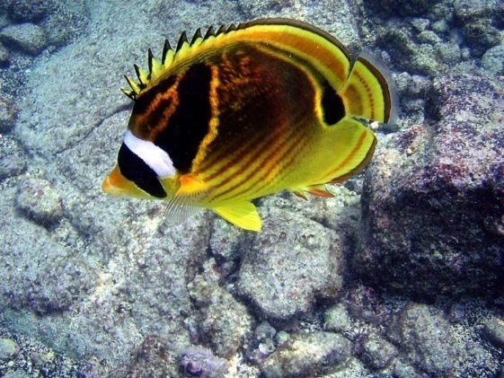
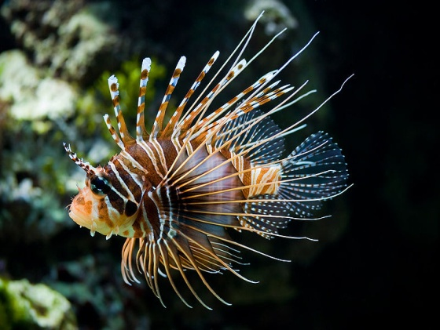
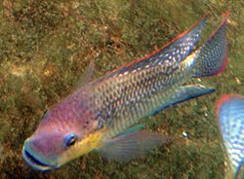
عالم الأسماك

Slide 2
أنواع الأسماك
توجد الأسماك في كل مكان تجد فيه ماء تعيش فيه. فهي في المحيطات والبحار وبرك الماء العذب والبحيرات والأنهار والمستنقعات ، حتى في الغدران ويمكن للسمك أن يعيش في المياه الإستوائية وتحت الجليد . ويتراوح حجمها بين أقزام لا يتعدى طولها 2سم إلى جبابرة مثل حوث القرش الذي يبلغ طوله 14 مترا . وهناك ما يزيد على 25.000 نوع مختلف من الأسماك. وتقسم الأسماك إلى نوعين رئيسيين : فالسمك العظمي هو الأكثر عددا ، ويوجد في كل أشكال المياه . مثلا سمك الرنكة ( من أنواع السردين ) يعيش في البحر، والسلمون المرقط في النهر وأبو شوكة في البرك. والنوع الثاني ، السمك الغضروفي له هيكل أكثر مرونة وطراوة ويشمل أسماك القرش (كلاب البحر) والشفنين والسمك المفلطح وهذا النوع يعيش فقط في البحار. وكانت الأسماك أول حيوانات على الأرض ينمو لها هيكل داخلي عظمي وجمجمة ذات فكين وأسنان وكل الفقريات متحدرة منها.

Slide 3
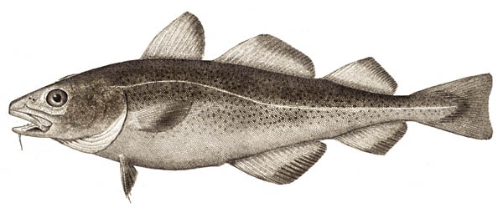
التركيب الجسماني للسمكة
بإمكانك تمييز الأسماك عن غيرها بطرق متعددة . فكل الأسماك تعيش في الماء . وللسمكة زعانف وخياشيم وحراشف والزعانف زوجان زوج صدري في المقدمة وزوج حوضي . وتوجد عادة زعنفة واحدة على الظهر ، أما في أضخم الأنواع وهو سمك الفرخ فتوجد زعنفتان على الظهر وعلى قاعدة الذنب قرب المخرج الخلفي توجد الزعنفة الخلفية .

Slide 4
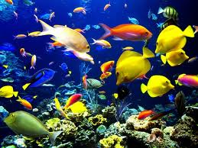
كيف يأكل السمك
يبتلع الطعام بكامله أو قطعا والأسماك الصيادة ذات أسنان حادة تقبض على الفريسة وتقطعها وغيرها من الأسماك لها أسنان أعرض لتطحن غذاءها مثل السمك الصوفي أو المحار. غالبية الأسماك لها أسنان على عظام الفك أو عظام أعمق في حلقها فيمر الطعام عبر المعدة والمصارين فيمتصه الدم ويرسله إلى أنحاء الجسم .
Notes:
كيف يأكل السمك؟

Slide 5
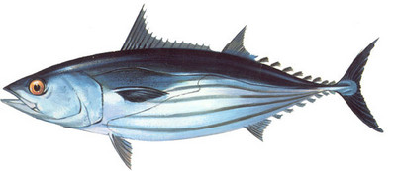
كيف تسبح الأسماك وترى ؟
بما أن لا أذرع للأسماك ولا سيقان فإنها لا تسبح كما نسبح نحن بل تستعمل العضلات على طول جسمها تتماوج فيها من جهة إلى أخرى ، كما تدفع بذنبها المستقيم من جانب إلى آخر كما تدفع بذنبها المستقيم من جانب إلى آخر على جهتي الماء فتسير إلى الأمام وشكل السمكة العادية إنسيابي يستدق ناحية الذنب بحيث يشق الماء بسهولة أكبر. والحيتان والدلافين تسبح بالطريقة نفسها ، مع الفارق أن ذنبها لا يستقيم عموديا كذنب السمك بل أفقيا ، وأجسامها تتحرك صعودا وهبوطا.

Slide 6
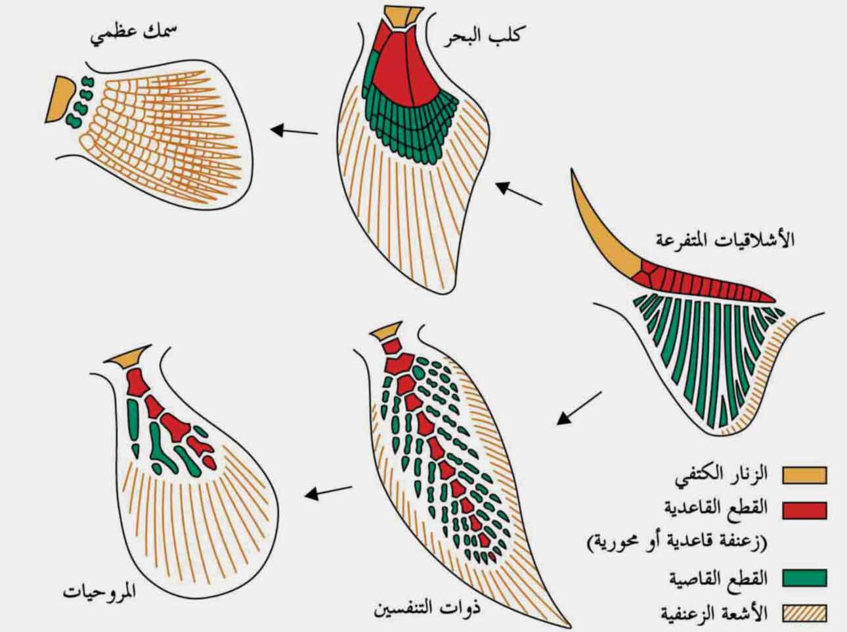
الزعانف
لدى غالبية الأسماك زعنفة الذنب هي ((الدافع)) الرئيسي الذي يسير السمكة إلى الأمام . وزعنفة الظهر والزعنفة الخلفية تساعد على حفظ توازن السمكة وما تبقى من الزعانف الصدرية والحوضية فيستعمل لتوجيه السمكة. السمك المفلطح مثل سمكة موسى والبلايس تسبح جانبيا مستخدمة زعانفها بشكل تموجي وكذلك الشفنين والورنك غير أن أجسام هذه مستقيمة. السمكة الطائرة سباحة ماهرة ولكنها تستطيع التزلق على سطح الماء وذلك بالضرب بذنبها إلى الجهتين بسرعة ثم تفرش زعانفها الصدرية العريضة ويمكنها أن تطير فوق الماء لمدة عشرين ثانية ومنها ما يقطع حوالي 400 متر.

Slide 7
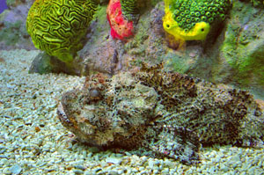
التمويه بالألوان
التمويه صفة ملازمة لأنواع متعددة من السمك يوفر لها الحماية ، وتستعمله لتظل مختبئة عن فريستها وبعكس حيوانات الأرض ، فالأسماك تظهر من كل الجهات لذلك نجد أن ظهر الأسماك القاتم يجعلها أقل وضوحا من فوق إذ يشابه قاع البحر أو النهر بينما من تحت يتطابق لون بطني السمكة الباهت مع لون السماء. بعض الأسماك مموهة بنقط أو خطوط ، يساعدها هذا على الإنسجام مع ما حولها فالسلمون المرقط يشابه الحصى في قعر النهر حيث تقبع .

